Slide 1

CHỦ ĐỀ 8: QUÊ HƯƠNG TƯƠI ĐẸP
BÀI 19: THIÊN NHIÊN TƯƠI ĐẸP QUÊ EM
Giáo viên: Phạm Thị Hà Mi

Slide 2

KHỞI ĐỘNG

Slide 3


Slide 4

BÀI 19: THIÊN NHIÊN TƯƠI ĐẸP QUÊ EM
Hoạt động 1: Kể tên một số loại cây nơi em sống
- HS thảo luận nhóm để tìm hiểu lợi ích của một số loại cây mà các em biết
- HS trong nhóm chia sẻ về kết quả thảo luận của nhóm mình

Slide 5
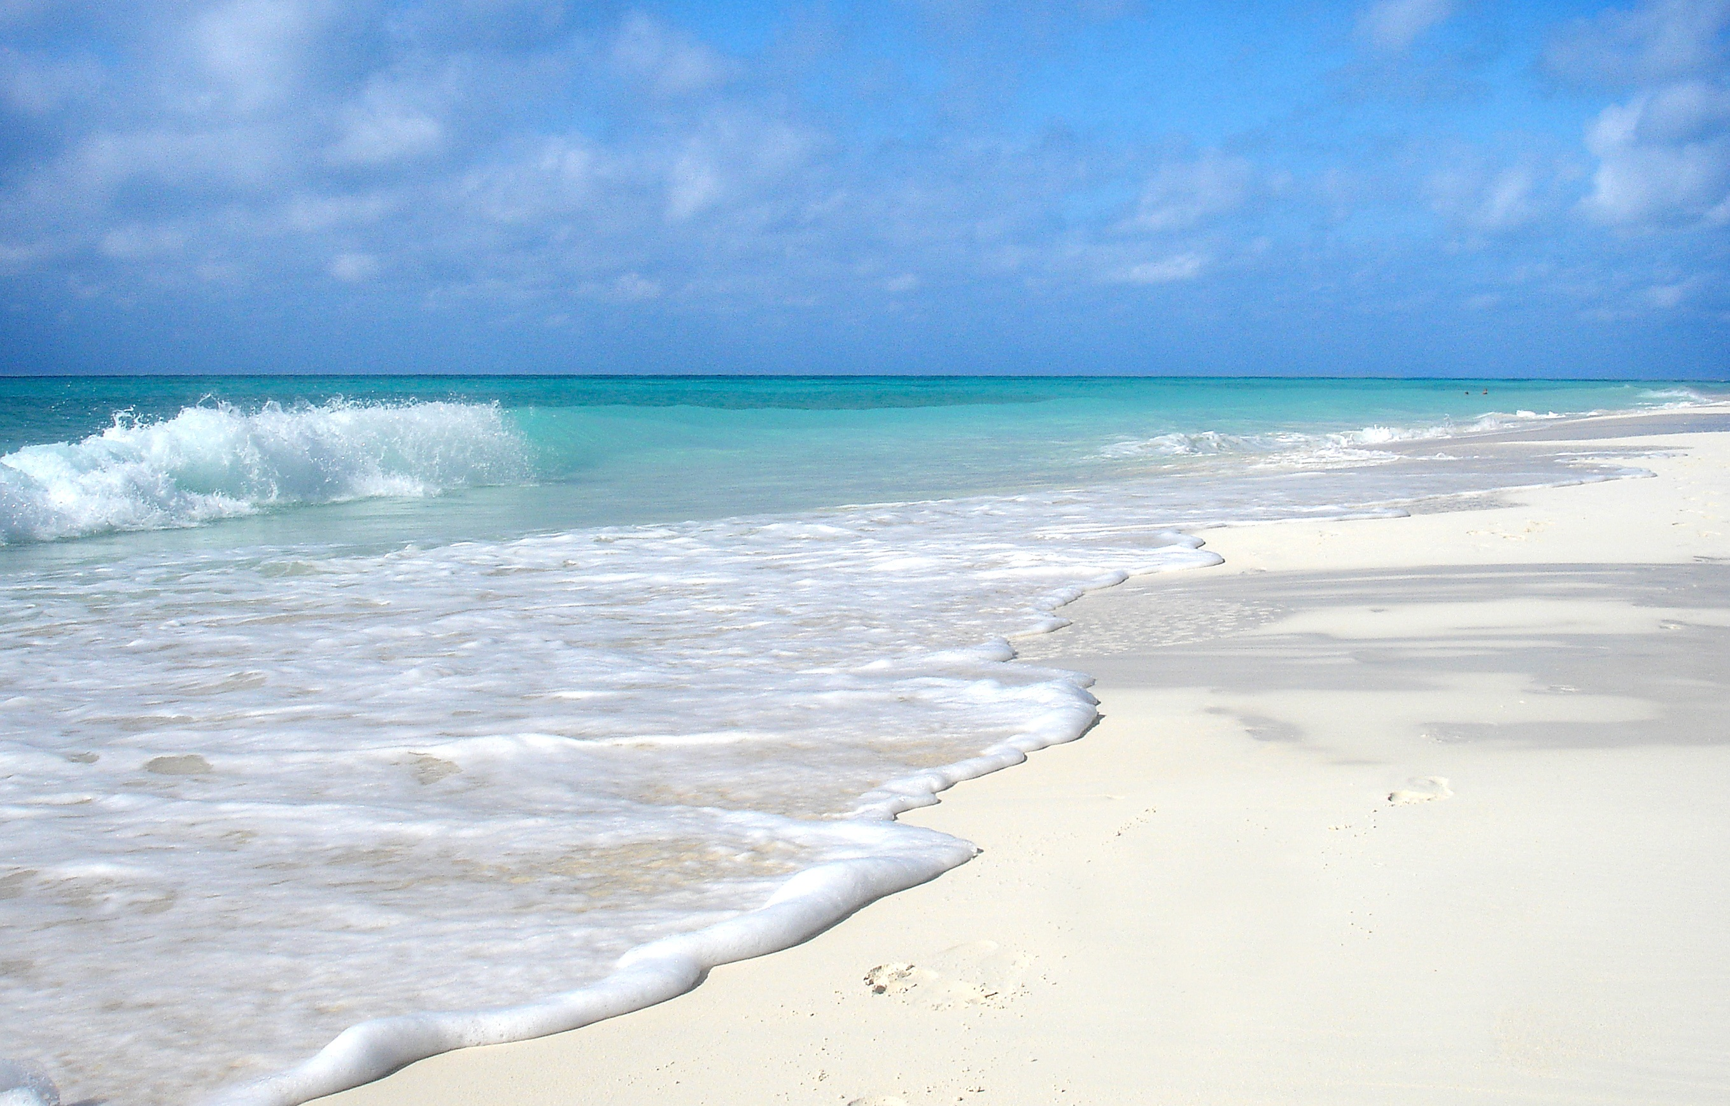
BÀI 19: THIÊN NHIÊN TƯƠI ĐẸP QUÊ EM
Hoạt động 2: CHIA SẺ CẢM XÚC

Slide 6
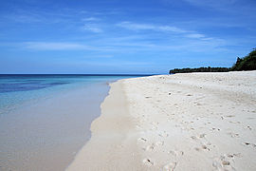
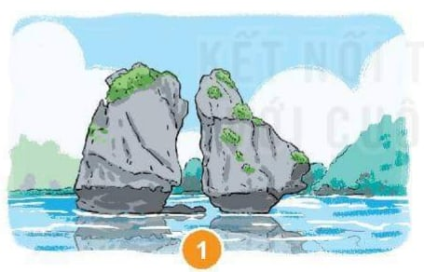

Slide 7
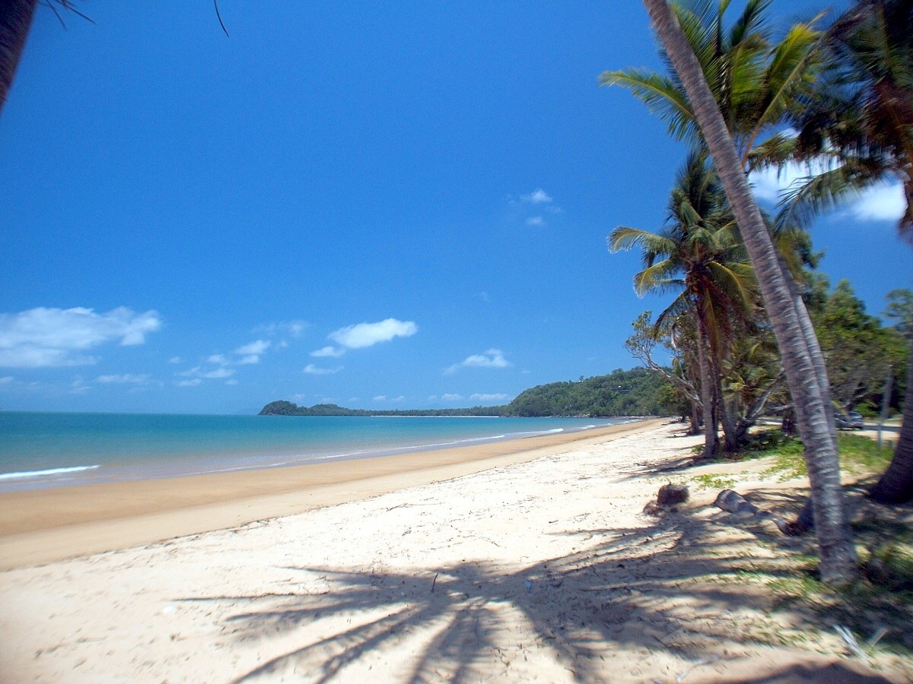


Slide 8
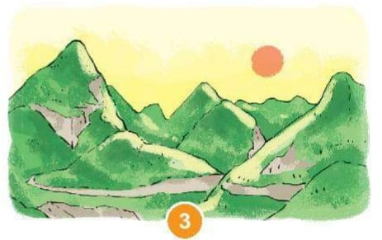

Slide 9
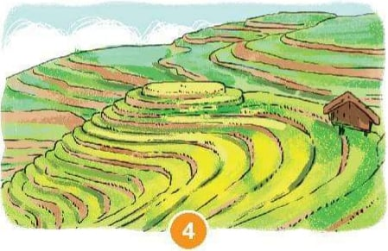

Slide 10
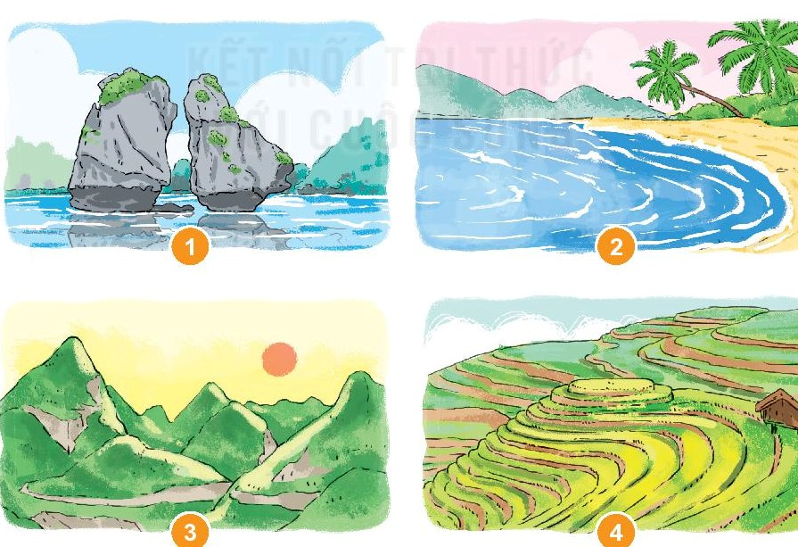
Em thích nhất cảnh đẹp nào? Vì sao?

Slide 11
BÀI 19: THIÊN NHIÊN TƯƠI ĐẸP QUÊ EM
Hoạt động 3: Thảo luận với bạn để tìm hiểu cảnh đẹp thiên nhiên nơi em sống:
- Tên của cảnh đẹp thiên nhiên
- Người dân quê em thường có hoạt động gì tại đó?

Slide 12
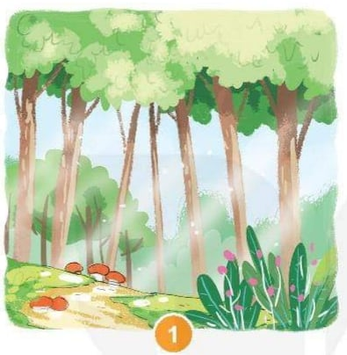

Slide 13
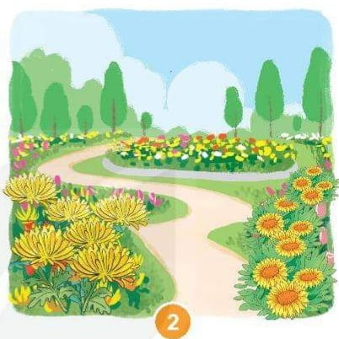

Slide 14

Hoạt động 4: Sắm vai hướng dẫn viên du lịch để giới thiệu về một cảnh đẹp quê hương em

Slide 15

Hoạt động 5: Làm thiệp hoặc vẽ tranh về cảnh đẹp thiên nhiên quê em

